Slide 1
数据库原理及应用
Principle and Application of Database
第三章 关系数据库标准语言SQL
（续）

Slide 2

学习目标
理解嵌入式SQL的一般形式
理解嵌入式SQL语句与主语言之间的通信
掌握不用游标的SQL语句
掌握使用游标的SQL语句
了解动态SQL

Slide 3

3.7 嵌入式SQL
SQL语言提供了两种不同的使用方式
交互式：作为独立语言在终端交互方式下使用，这是面向集合的描述性语言，是非过程性的。
嵌入式：将SQL语言嵌入到某种高级语言中，利用高级语言的过程性结构实现事务处理。
嵌入式SQL的一般形式
SQL语句与主语言语句的区分：所有SQL语句都必须加前缀EXEC SQL，SQL语句的结束标志随主语言不同而不同，如以C为主语言的嵌入式SQL语句结束标志为‘ ；’，而以COBOL作为主语言的嵌入式SQL语句结束标志为 END-EXEC。

Slide 4
实际例子
#include <stdio.h>
#include "sqlca.h"
#include <stdlib.h>
#include <string.h>
EXEC SQL BEGIN DECLARE SECTION;
VARCHAR username [20];
VARCHAR password[20];
EXEC SQL END DECLARE SECTION;
EXEC SQL INCLUDE sqlca;
void sqlerror();
main() {
strcpy ( username.arr, "CSOTT");
username.len = strlen (username.arr);
strcpy (password.arr , "TIGER");
password .len = strlen( password .arr);
EXEC SQL WHENEVER SQLERROR DO sqlerror();
EXEC SQL CONNECT :username IDENTIFIED BY :password;
printf("\n connect to oracle \n");
EXEC SQL INSERT INTO STUDENT (NAME ) VALUES("ZHANG");
printf("\n HAVAE INSERT INTO ORACLE \n");
EXEC SQL COMMIT WORK RELEASE;
exit(0); }
void sqlerror() {
EXEC SQL WHENEVER SQLERROR CONTINUE;
printf("\n HAVAE A ERROR! \n");
EXEC SQL ROLLBACK RELEASE; exit(1); }

Slide 5
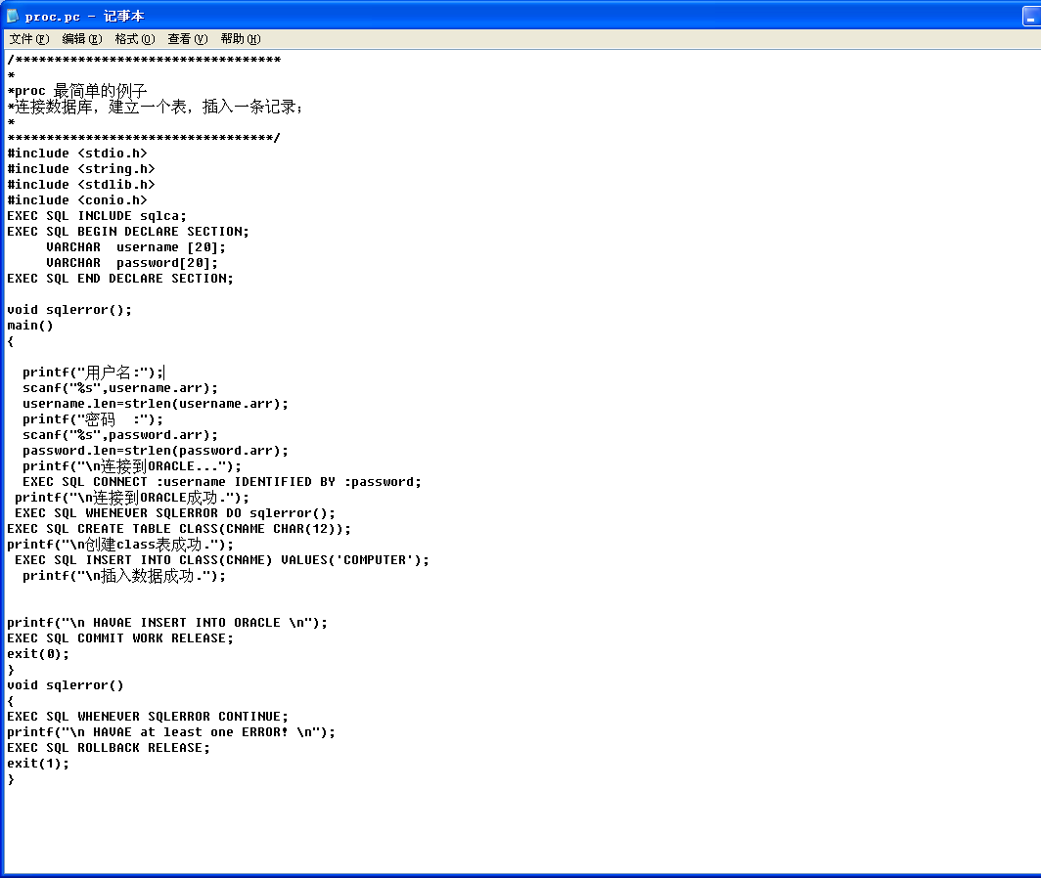

Slide 6
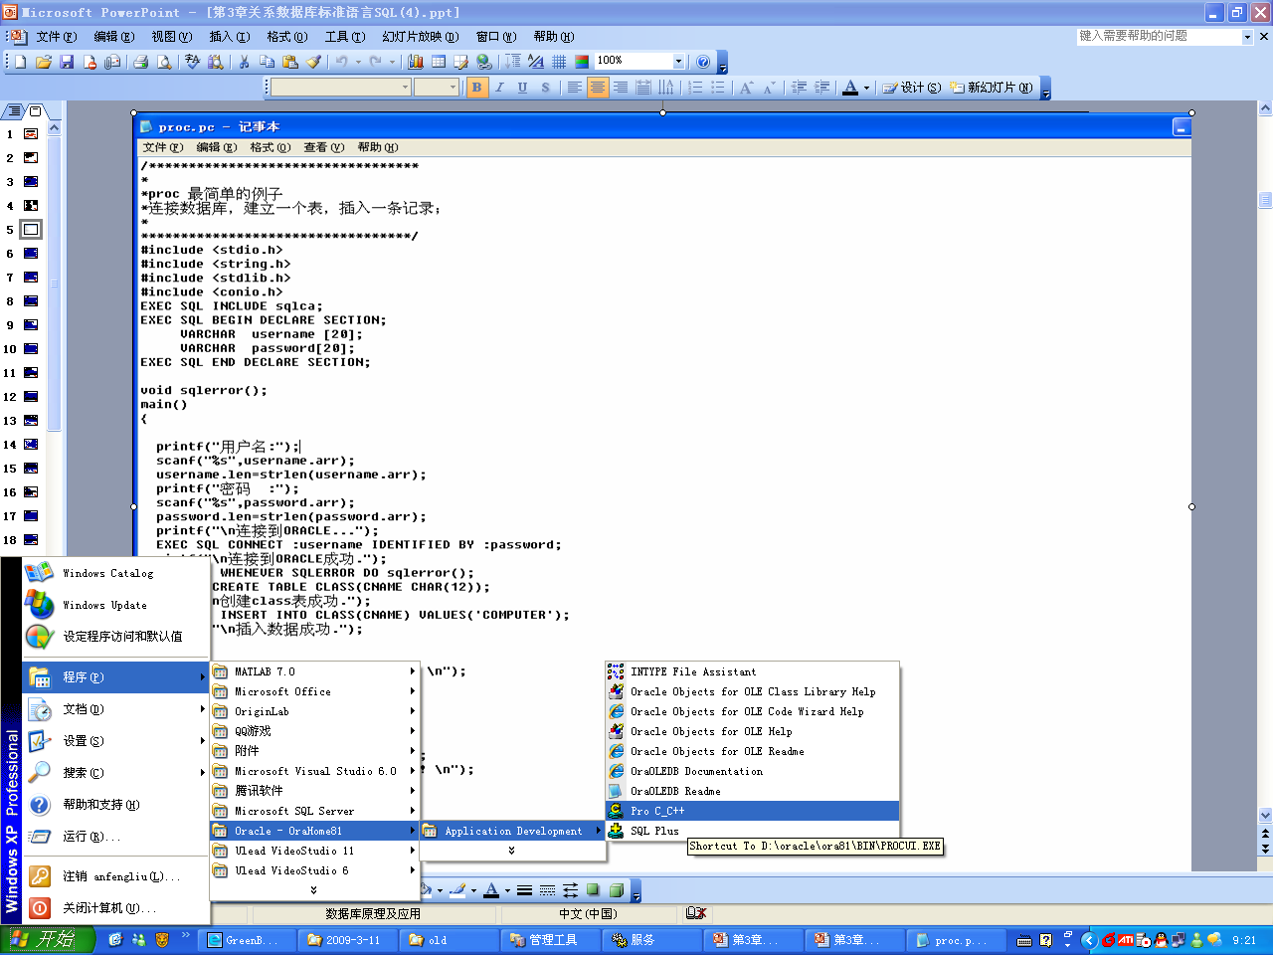

Slide 7
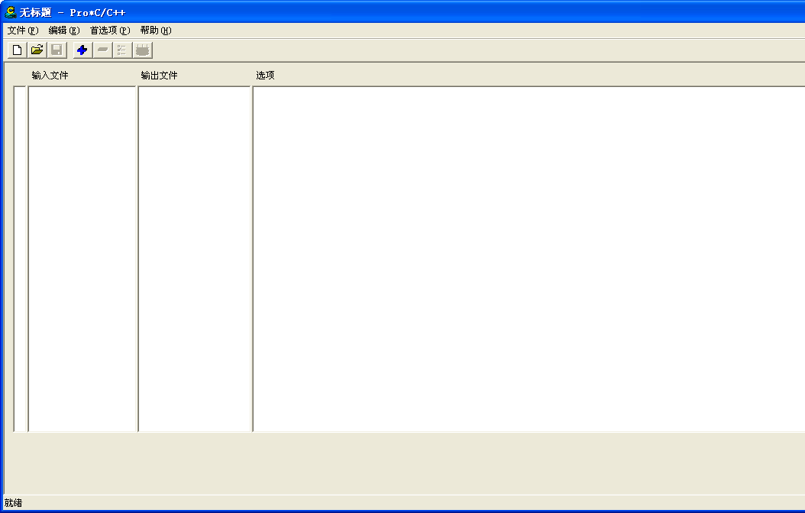

Slide 8
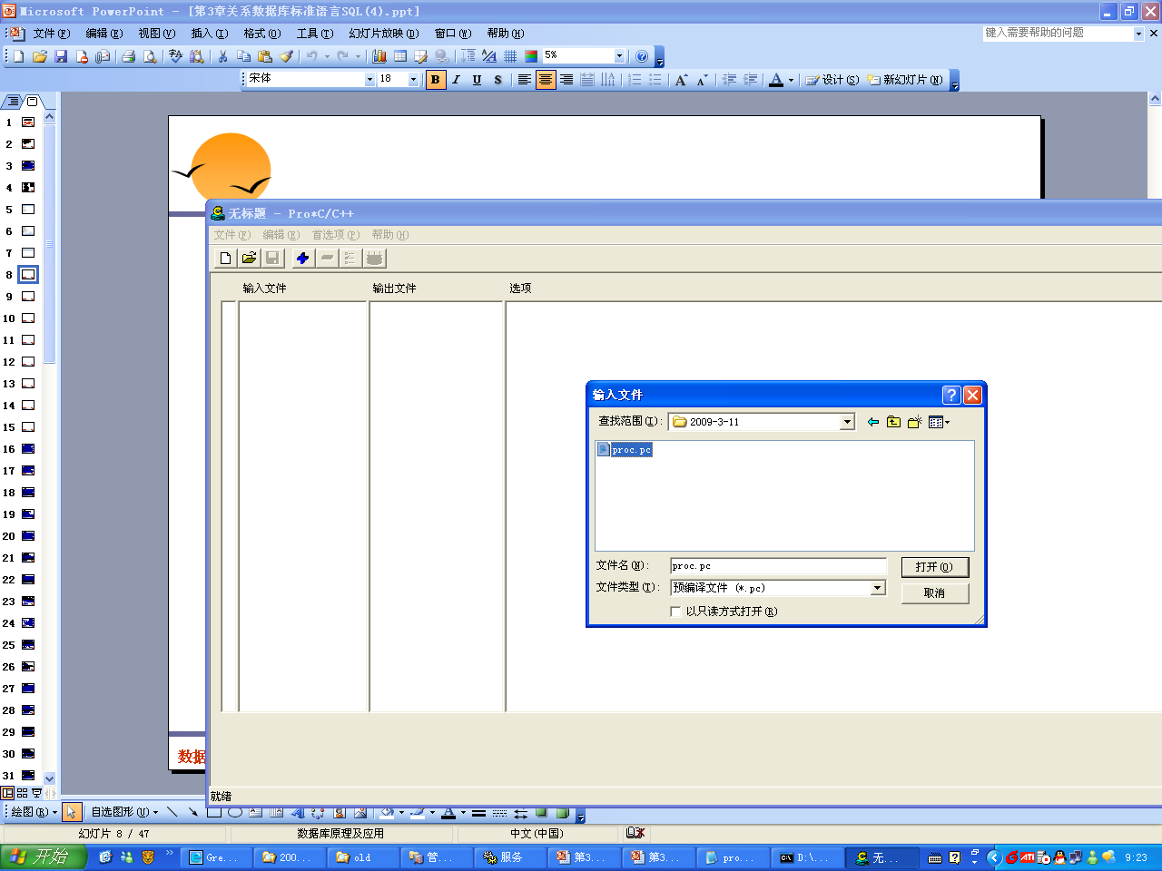

Slide 9
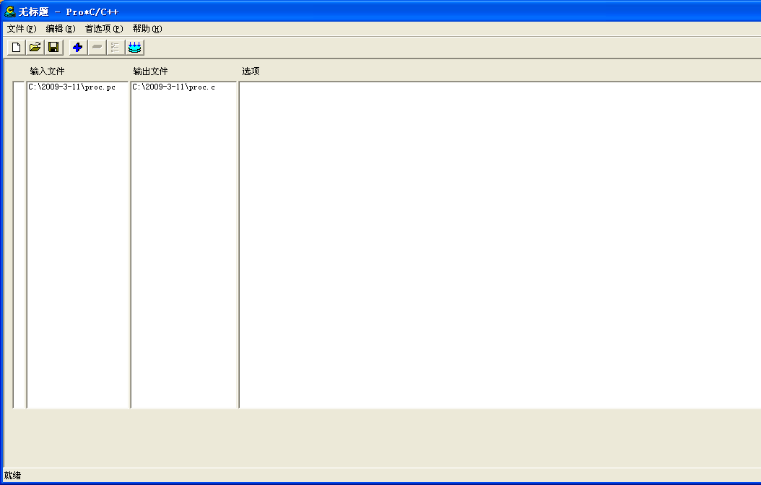

Slide 10
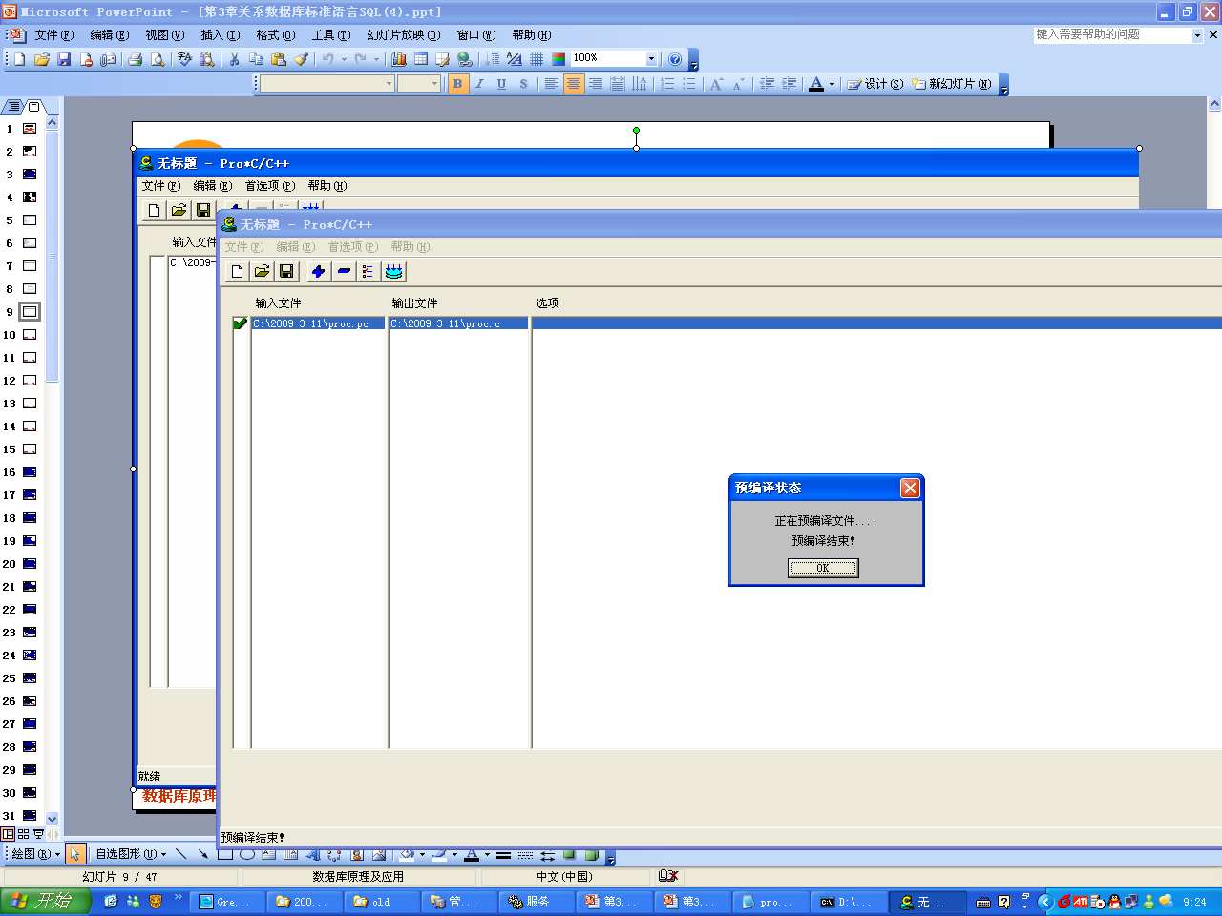

Slide 11
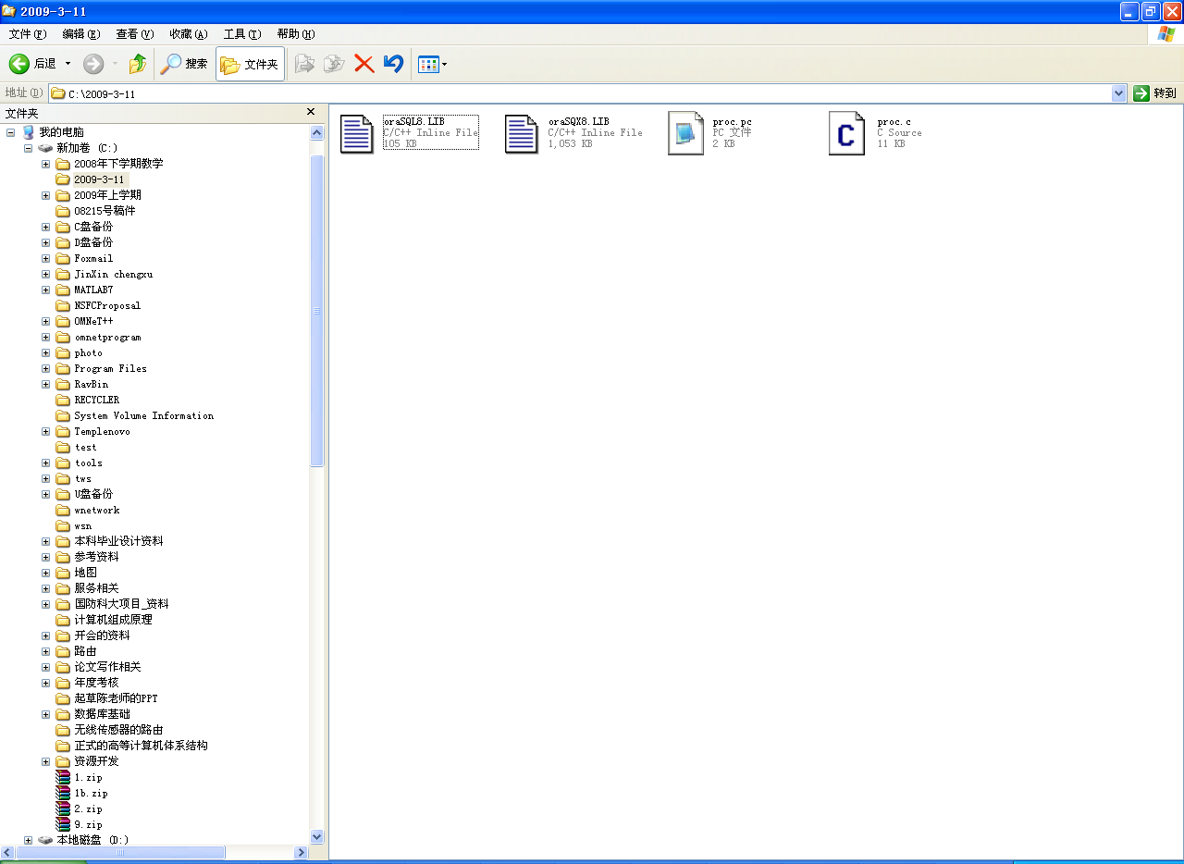

Slide 12
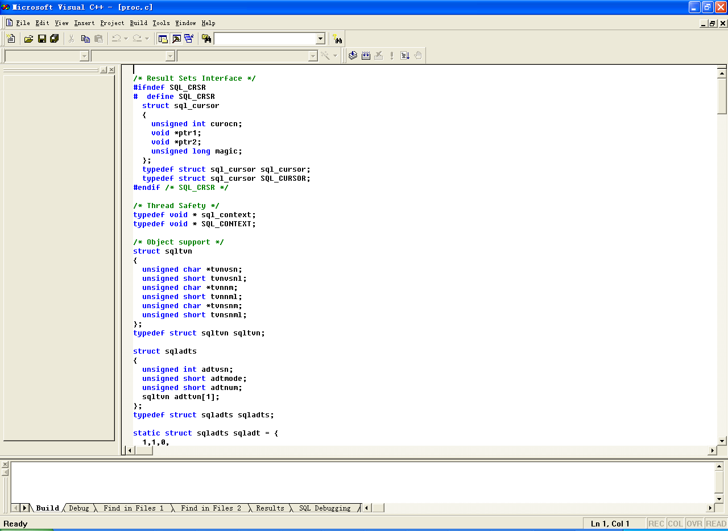

Slide 13
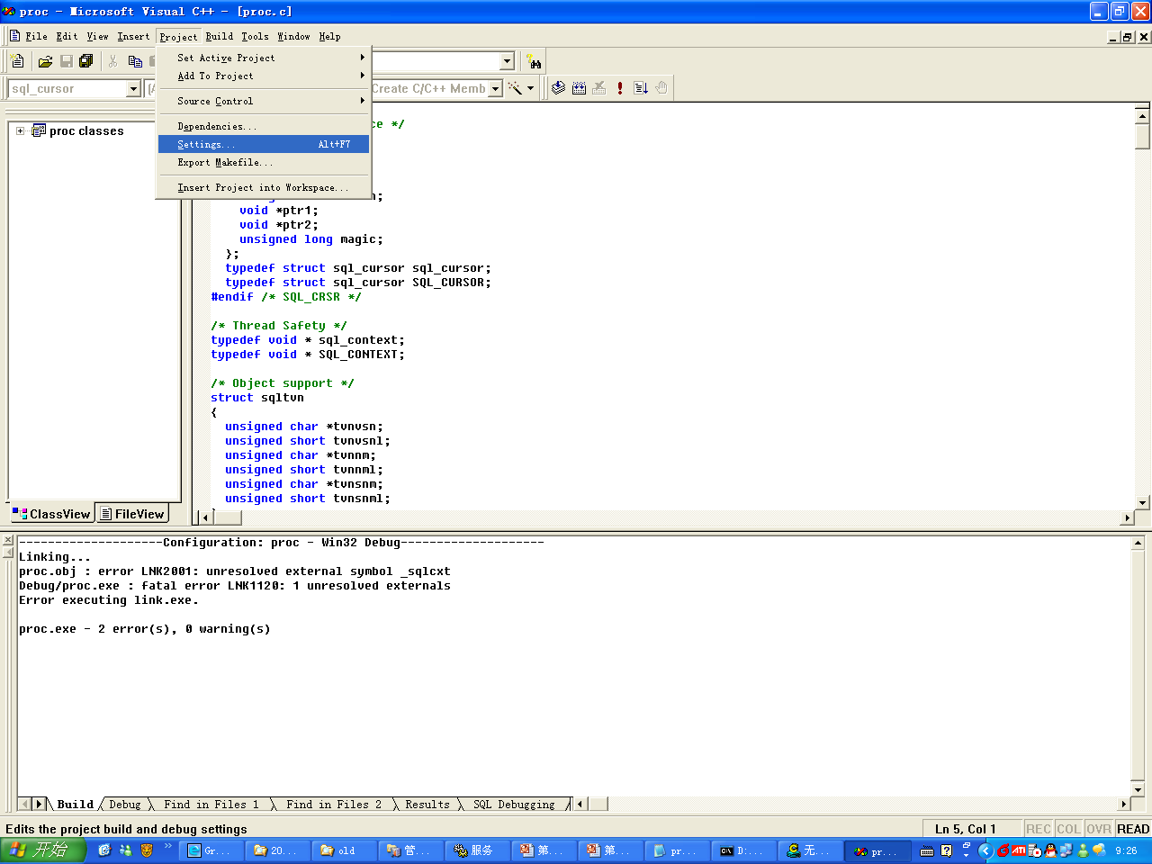

Slide 14
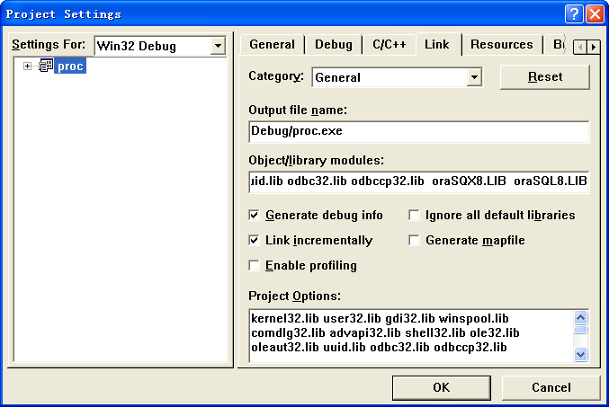

Slide 15
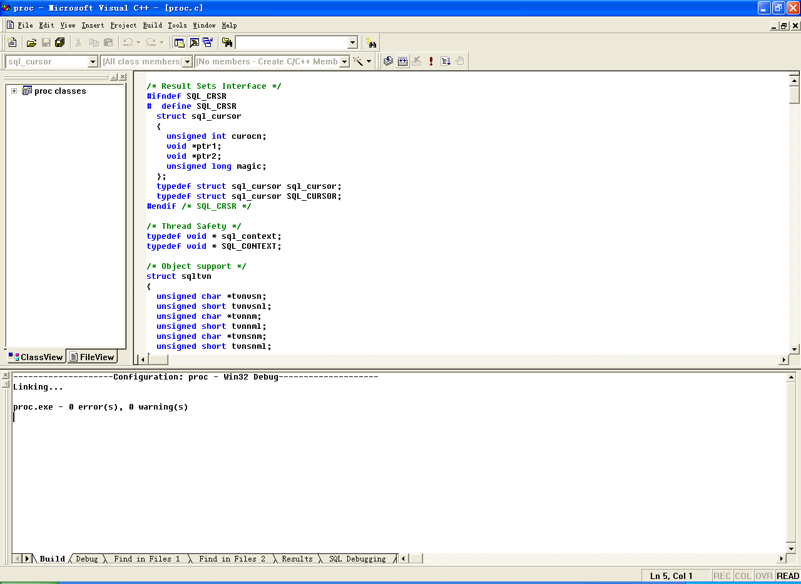

Slide 16
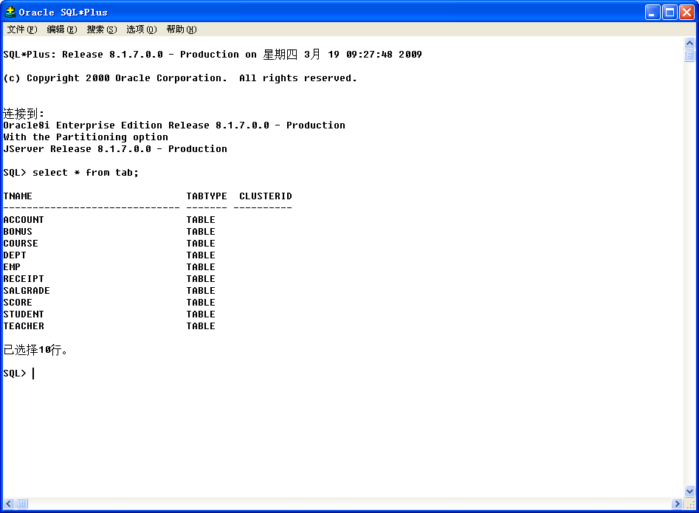

Slide 17
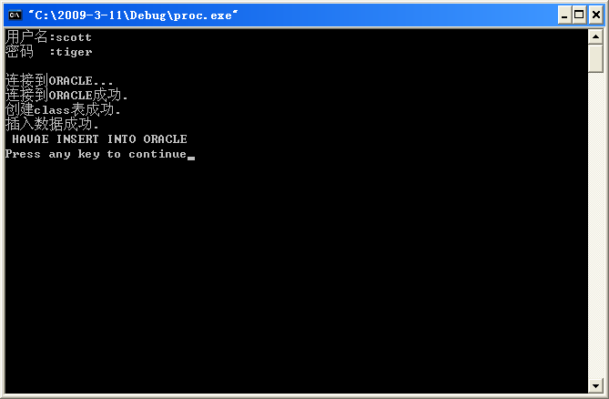

Slide 18
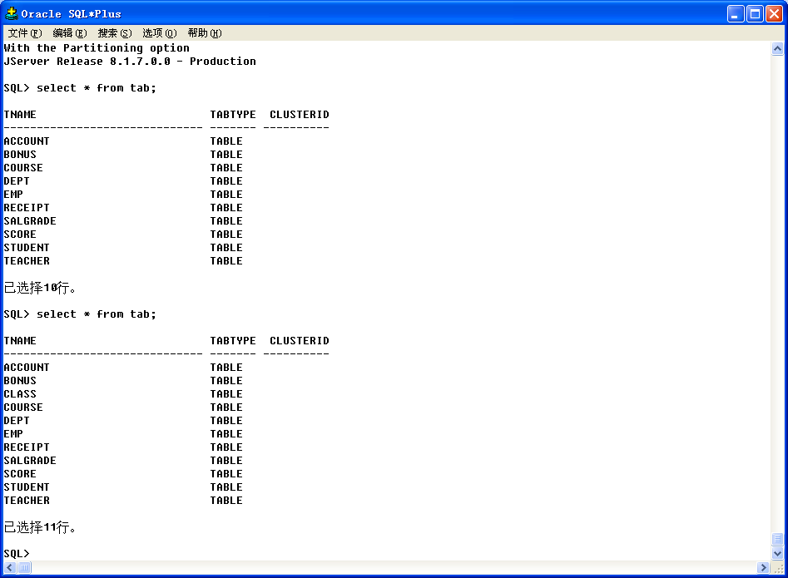

Slide 19
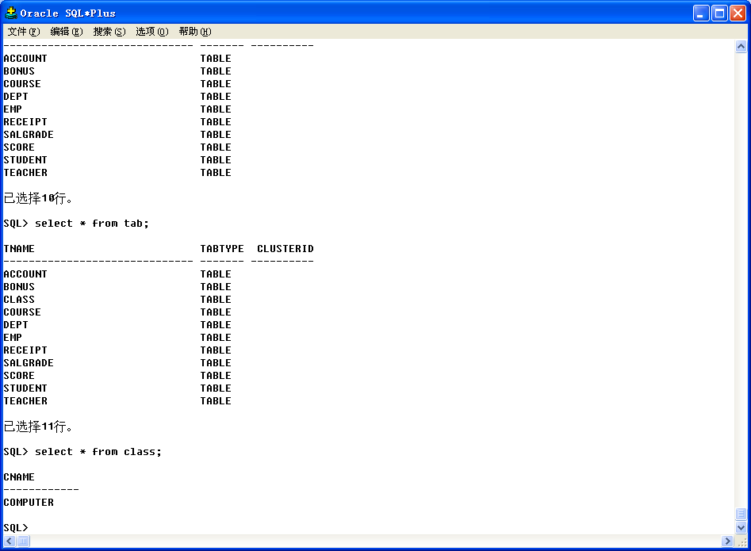

Slide 20

DBMS处理嵌入式SQL 的两种方法：预编译、修改和扩充主语言使之能处理SQL语句。目前采用较多的是预编译方法，其处理过程是：
由DBMS的预处理程序对源程序进行扫描，识别出SQL语句。
把它们转换成主语言调用语句，使主语言编译程序能识别它。
由主语言的编译程序将整个源程序编译成目标码。
嵌入SQL语句的分类：可执行语句(包括数据定义、数据控制 、数据操纵语句)、说明性语句。允许出现可执行的高级语言语句的地方，都可以写可执行SQL语句，允许出现说明语句的地方，都可以写说明性SQL语句。

Slide 21
嵌入式SQL语句与主语言之间的通信：将SQL嵌入到高级语言中混合编程，程序中会含有两类不同计算模型的语句，一类是SQL语句(描述性的面向集合的语句，负责操纵数据库)，另一类是高级语言语句(过程性的面向记录的语句，负责控制程序流程)。
数据库工作单元与源程序工作单元之间的通信
使用SQL通信区向主语言传递SQL语句的执行状态信息，使主语言能够据此控制程序流程。
主语言使用主变量向SQL语句提供参数。
使用主变量和游标将SQL语句查询数据库的结果交主语言进一步处理。

Slide 22
SQL通信区(SQL Communication Area, SQLCA)
作用：SQL语句执行后，DBMS反馈给应用程序信息(描述系统当前工作状态、运行环境等)，这些信息将送到SQLCA中，应用程序从中取出这些状态信息，据此决定接着执行的语句。
定义：SQLCA是一个数据结构，在应用程序中用EXEC SQL INCLUDE SQLCA加以定义。
使用：SQLCA中有一个存放每次执行SQL语句后返回代码的变量SQLCODE，如果它等于预定义的常量SUCCESS，则表示SQL语句成功，否则表示出错。应用程序每执行完一条SQL 语句后都应测试一下SQLCODE的值，以了解该SQL语句执行情况并做相应处理。例如，在执行删除语句DELETE后，不同

Slide 23

的执行情况SQLCA中下列有不同的信息：
成功删除，并有删除的行数(SQLCODE=SUCCESS)
无条件删除警告信息
违反数据保护规则，操作拒绝
没有满足条件的行，一行也没有删除
由于各种原因，执行出错
主变量(Host Variable)
定义：嵌入式SQL语句中可以使用主语言的程序变量来输入或输出数据，在SQL语句中使用的主语言程序变量称为主变量。

Slide 24
分类
输入主变量：由应用程序对其赋值，SQL语句引用。输入主变量可以指定向数据库中插入的数据、可以将数据库中的数据修改为指定值、可以指定执行的操作、可以指定WHERE子句或HAVING子句中的条件。
输出主变量：由SQL语句赋值或设置状态信息，返回给应用程序。输出主变量可以 获取SQL语句的结果数据或执行状态。
一个主变量有可能既是输入主变量又是输出主变量。
指示变量(Indicator Variable)：一个主变量可以附带一个指示变量。它是一个整型变量，用来“指示”所指主变量的值或条件，可以指示输入主变量是否为空值，可以检测出输出主变量是否空值、值是否被截断。

Slide 25
主变量和指示变量的使用方法
说明主变量和指示变量
  BEGIN DECLARE SECTION
  ......... (说明主变量和指示变量)
  END DECLARE SECTION
使用主变量：说明之后的主变量可以在SQL语句中任何一个能够使用表达式的地方出现，为了与数据库对象名(表名、视图名、列名等)区别，SQL语句中的主变量名前要加:作为标志。
使用指示变量： 指示变量前也必须加:，且必须紧跟在所指主变量之后。
在SQL语句之外(主语言语句中)使用主变量和指示变量可以直接引用，不必加:。

Slide 26
游标(cursor)
作用：SQL语言是面向集合的，一条SQL语句原则上可以产生或处理多条记录；主语言是面向记录的，一组主变量一次只能存放一条记录，仅使用主变量并不能完全满足SQL语句向应用程序输出数据的要求。为此嵌入式SQL引入了游标的概念，用来协调这两种不同的处理方式。
概念：游标是系统为用户开设的一个数据缓冲区，存放SQL语句的执行结果，每个游标区都有一个名字。用户可以用SQL语句逐一从游标中获取记录，并赋给主变量，交由主语言进一步处理。
程序实例：嵌入式SQL的工作原理
嵌入式SQL中SQL语句与主语言语句分工非常明确，SQL语句直接与数据库打交道，主语言语句控制程序流程并对SQL语句的执行结果做进一步加工处理。 SQL语句用主变量从主语言中

Slide 27
接收执行参数，操纵数据库；SQL语句的执行状态由DBMS送至SQLCA中；主语言程序从SQLCA中取出状态信息，据此决定下一步操作；如果SQL语句从数据库中成功地检索出数据，则通过主变量传给主语言做进一步处理。SQL语言和主语言的不同数据处理方式通过游标来协调。
  例：带有嵌入式SQL的一小段C程序
  …………
  EXEC SQL INCLUDE SQLCA; /* (1) 定义SQL通信区 */
  EXEC SQL BEGIN DECLARE SECTION; /* (2) 说明主变量 */
  CHAR Sno(5);
  CHAR Cno(3);
  INT Grade;
  EXEC SQL END DECLARE SECTION;

Slide 28
main( )
{ EXEC SQL DECLARE C1 CURSOR FOR /* (3) 游标操作(定义游标)*/
SELECT Sno, Cno, Grade FROM SC; /*从表中查询 Sno, Cno, Grade */
EXEC SQL OPEN C1; /* (4) 游标操作(打开游标)*/
for(;;)
{ EXEC SQL FETCH C1 INTO :Sno, :Cno, :Grade;
/* (5) 游标操作(将当前数据放入主变量并推进游标指针)*/
if (sqlca.sqlcode <> SUCCESS)
/* (6) 利用SQLCA中的状态信息决定何时退出循环 */
break;
printf(“Sno: %s, Cno: %s ,Grade: %d ", :Sno, :Cno, :Grade);
}
EXEC SQL CLOSE C1; /* (7) 游标操作(关闭游标)*/
}

Slide 29
不用游标的SQL语句：说明性语句、数据定义语句、数据控制语句、 INSERT语句、查询结果为单记录的SELECT语句、非CURRENT形式的UPDATE语句和DELETE语句。
所有说明性、数据定义和数据控制语句都不需要使用游标，它们是嵌入式SQL中最简单的一类语句，不需返回结果数据，也不需使用主变量。INSERT语句也不需使用游标，但通常需使用主变量。 SELECT、UPDATE、 DELETE语句较复杂些。
说明性语句
说明主变量：下面两条语句必须配对出现，相当于一个括号，两条语句中间是主变量的说明。
EXEC SQL BEGIN DECLARE SECTION；
EXEC SQL END DECLARE SECTION；
说明SQLCA：EXEC SQL INCLUDE SQLCA；

Slide 30
数据定义语句
[例1]建立一个学生表Student。
EXEC SQL CREATE TABLE Student
(Sno CHAR(5) NOT NULL UNIQUE, Sname CHAR(20),
Ssex CHAR(1),Sage INT, Sdept CHAR(15));
数据定义语句中不允许使用主变量，如下列语句是错误的。
EXEC SQL DROP TABLE :table_name;
数据控制语句
[例2]把查询Student表权限授给用户U1。
EXEC SQL GRANT SELECT ON TABLE Student TO U1;

Slide 31
查询结果为单记录的SELECT语句
语句格式
EXEC SQL SELECT [ALL|DISTINCT] <目标列表达式>[,<目标列表达式>] …
INTO <主变量>[<指示变量>] [,<主变量>[<指示变量>]]...
FROM子句[WHERE子句] [GROUP BY子句[HAVING子句]][ORDER BY子句];
说明
比交互式SELECT语句多了一个INTO子句，作用是把从数据库中找到的符合条件的记录放到INTO子句指出的主变量中去。
在INTO子句、WHERE子句的条件表达式、HAVING短语的条件表达式中均可以使用主变量。
指示变量只能用于INTO子句中。如果INTO子句中主变量后面跟有指示变量，则当查询得出的某个数据项为空值时，系统会自动将相应主变量后面的指示变量置为负值，但不向该主变量

Slide 32
执行赋值操作，即主变量值仍保持执行SQL语句之前的值。当发现指示变量值为负值时，不管主变量为何值，均应认为主变量值为NULL。
查询结果为空集。如果数据库中没有满足条件的记录，即查询结果为空，则DBMS将SQLCODE的值置为100。
查询结果为多条记录时程序出错，DBMS会在SQLCA中返回错误信息。
[例3]根据学生号码查询学生信息，设已将要查询的学生学号赋给了主变量givensno。
EXEC SQL SELECT Sno, Sname, Ssex, Sage, Sdept
INTO :Hsno, :Hname, :Hsex, :Hage, :Hdept FROM Student
WHERE Sno=:givensno;

Slide 33
[例4]查询某个学生选修某门课程的成绩，设已将要查询的学生学号赋给了主变量givensno，将课程号赋给了主变量givencno
EXEC SQL SELECT Sno, Cno, Grade
INTO :Hsno, :Hcno, :Hgrade:Gradeid FROM SC
WHERE Sno=:givensno AND Cno=:givencno;
非CURRENT形式的UPDATE语句：可以操作多条元组，其SET子句和 WHERE子句中均可使用主变量，SET子句还可使用指示变量。
[例5]将全体学生1号课程的考试成绩增加若干分，设增加分数已赋给主变量Raise。
EXEC SQL UPDATE SC SET Grade=Grade+:Raise WHERE Cno='1';
[例6]修改某个学生1号课程的成绩，假设该学生学号已赋给主变量givensno，修改后的成绩已赋给主变量newgrade。
EXEC SQL UPDATE SC SET Grade=:newgrade WHERE no=:givensno;

Slide 34
[例7]将计算机系全体学生年龄置NULL值。
Sageid=-1;
EXEC SQL UPDATE Student
SET Sage=:Raise:Sageid WHERE Sdept='CS';
将指示变量Sageid赋一个负值后，无论主变量Raise为何值，DBMS都会将CS系所有记录的年龄属性置空值。它等价于：
EXEC SQL UPDATE Student SET Sage=NULL WHERE Sdept='CS';
非CURRENT形式的DELETE语句： WHERE子句中可使用主变量，可以操作多条元组。
[例8]某个学生退学了，现要将有关他的所有选课记录删除掉，假设该学生的姓名已赋给主变量stdname。
EXEC SQL DELETE FROM SC
WHERE Sno= (SELECT Sno FROM Student WHERE Sname=:stdname);

Slide 35
INSERT语句：一次只能输入一条元组，VALUES子句中可使用主变量和指示变量。
[例9]某个学生新选修了某门课程，将有关记录插入SC表，假设学生学号已赋给主变量stdno，课程号已赋给主变量couno。
gradeid=-1;
EXEC SQL INSERT INTO SC(Sno, Cno, Grade)
VALUES(:stdno, :couno, :gr:gradeid);
由于该学生刚选修课程，尚未考试，因此成绩为空。所以本例中用指示变量指示相应的主变量为空值。
使用游标的SQL语句：查询结果为多条记录的SELECT语句、CURRENT形式的UPDATE语句、CURRENT形式的DELETE语句。

Slide 36
查询结果为多条记录的SELECT语句： SELECT语句查询的结果是多条记录，而高级语言一次只能处理一条记录，因此需要用游标机制，将多条记录一次一条送至宿主程序处理，从而把对集合的操作转换为对单个记录的处理。使用游标的步骤是：
说明游标：用DECLARE语句为一条SELECT语句定义游标：
EXEC SQL DECLARE <游标名> CURSOR FOR <SELECT语句>;
其中，SELECT语句可以是简单、连接或嵌套查询，定义游标仅是一条说明性语句，此时DBMS并不执行SELECT查询语句
打开游标：用OPEN语句将定义的游标打开：
EXEC SQL OPEN <游标名>;
打开游标实际上是执行相应的SELECT语句，把所有满足查询条件的记录从指定表取到缓冲区中。这时游标处于活动状态，

Slide 37
指针指向查询结果集中第一条记录。
推进游标指针并取当前记录：用FETCH语句把游标指针向前推进一条记录，同时将缓冲区中当前记录取出送至主变量供主语言进一步处理。
EXEC SQL FETCH [[NEXT|PRIOR| FIRST|LAST] FROM] <游标名>
INTO <主变量>[<指示变量>] [,<主变量>[<指示变量>]] …；
缺省为NEXT，主变量必须与SELECT语句中的目标列表达式一一对应。 FETCH语句通常用在一个循环结构中，通过循环执行FETCH语句逐条取出结果集中的行进行处理。 为进一步方便用户处理数据，现在一些RDBMS对FETCH语句做了扩充，允许用户向任意方向以任意步长移动游标指针。
关闭游标：用CLOSE语句关闭游标，释放结果集所占缓冲区及其他资源
EXEC SQL CLOSE <游标名>;
游标被关闭后，就不再和原来的查询结果集相联系；被关闭的游标可以再次被打开，与新的查询结果相联系。

Slide 38
[例1]查询某个系全体学生的信息(学号、姓名、性别和年龄)。待查系名由用户在程序运行时指定，放在主变量deptname中。
…………
EXEC SQL INCLUDE SQLCA;
EXEC SQL BEGIN DECLARE SECTION;
………… /* 说明主变量 deptname,HSno,HSname,HSsex,HSage等*/
EXEC SQL END DECLARE SECTION;
…………
gets(deptname); /* 为主变量deptname赋值 */
...... ……
EXEC SQL DECLARE SX CURSOR FOR
SELECT Sno, Sname, Ssex, Sage FROM Student
WHERE SDept=:deptname; /* 说明游标 */
EXEC SQL OPEN SX; /* 打开游标 */

Slide 39
WHILE(1) /* 用循环结构逐条处理结果集中的记录 */
{ EXEC SQL FETCH SX INTO :HSno, :HSname, :HSsex, :HSage;
/* 将游标指针向前推进一行，然后从结果集中取当前行，送相应主变量*/
if (sqlca.sqlcode <> SUCCESS) break;
/* 若所有查询结果均已处理完或出现SQL语句错误，则退出循环 */
………… /* 由主语言语句进行进一步处理 */
};
EXEC SQL CLOSE SX; /* 关闭游标 */
…………

Slide 40
[例2] 查询某些系全体学生的信息。
…………
EXEC SQL INCLUDE SQLCA;
EXEC SQL BEGIN DECLARE SECTION;
………… /* 说明主变量 deptname,HSno,HSname,HSsex,HSage等*/
EXEC SQL END DECLARE SECTION;
…………
EXEC SQL DECLARE SX CURSOR FOR
SELECT Sno, Sname, Ssex, Sage FROM Student
WHERE SDept=:deptname; /* 说明游标 */

Slide 41
WHILE (gets(deptname)!=NULL) /* 接收主变量deptname的值 */
{ /* 开始处理deptname指定系的学生信息,每次循环中deptname可具有不同的值 */
EXEC SQL OPEN SX /* 打开游标 */
WHILE (1)
{ /* 用循环结构逐条处理结果集中的记录 */
EXEC SQL FETCH SX INTO :HSno, :HSname, :HSsex, :HSage;
/* 将游标指针向前推进一行，然后从结果集中取当前行，送相应主变量*/
if (sqlca.sqlcode <> SUCCESS) break;
/* 若所有查询结果均已处理完或出现SQL语句错误，则退出循环 */
………… /* 由主语言语句进行进一步处理 */
}; /* 内循环结束 */
EXEC SQL CLOSE SX; /* 关闭游标 */
}; /* 外循环结束 */
…………

Slide 42
CURRENT形式的UPDATE和DELETE语句：UPDATE语句和DELETE语句都是面向集合的操作，如果只想修改或删除其中某个记录，则需用带游标的SELECT语句查出所有满足条件的记录，从中找出要修改或删除的记录，然后用CURRENT形式的UPDATE语句和DELETE语句修改或删除之。具体步骤是：
用DECLARE语句说明游标：若为CURRENT形式的UPDATE语句作准备，则SELECT语句中要用子句FOR UPDATE OF <列名>用指定检索出的数据在指定列是可修改的，以便DBMS进行并发控制；若为CURRENT形式的DELETE语句作准备，则不必作用该子句。
用OPEN语句打开游标，把所有满足查询条件的记录从指定表取至缓冲区。

Slide 43
用FETCH语句推进游标指针，并把当前记录从缓冲区中取出来送至主变量。
检查该记录是否是要修改或删除的记录。若是，则用UPDATE语句或DELETE语句修改或删除该记录，这时UPDATE语句或DELETE语句中要用子句WHERE CURRENT OF <游标名>来表示修改或删除的是当前记录，即游标所指向的记录。
上述两步一般用在一个循环结构中，通过循环执行FETCH语句，逐条取出结果集中的行进行判断和处理。
处理完毕用CLOSE语句关闭游标，释放结果集占用的缓冲区和其他资源。
注意：当游标定义中的SELECT语句带有UNION或ORDER BY子句时，或者该SELECT语句相当于定义了一个不可更新的视图时，不能使用CURRENT形式的UPDATE语句和DELETE语句。

Slide 44
[例3]对某个系的学生信息(待查系名由主变量deptname指定)，根据用户的要求修改其中某些记录的年龄字段。
…………
EXEC SQL INCLUDE SQLCA;
EXEC SQL BEGIN DECLARE SECTION;
………… /* 说明主变量 deptname,HSno,HSname,HSsex,HSage,NEWAge等*/
EXEC SQL END DECLARE SECTION;
…………
gets(deptname); /* 为主变量deptname赋值 */
…………
EXEC SQL DECLARE SX CURSOR FOR
SELECT Sno, Sname, Ssex, Sage FROM Student
WHERE SDept=:deptname FOR UPDATE OF Sage; /* 说明游标 */
EXEC SQL OPEN SX /* 打开游标 */

Slide 45
WHILE(1) /* 用循环结构逐条处理结果集中的记录 */
{ EXEC SQL FETCH SX INTO :HSno, :HSname, :HSsex, :HSage;
/* 将游标指针向前推进一行，然后从结果集中取当前行，送相应主变量*/
if (sqlca.sqlcode <> SUCCESS) break;
/* 若所有查询结果均已处理完或出现SQL语句错误，则退出循环 */
printf("%s, %s, %s, %d", Sno, Sname, Ssex, Sage); /* 显示该记录 */
printf("UPDATE AGE ? "); /* 问用户是否要修改 */
scanf("%c",&yn);
if (yn='y' or yn='Y') /* 需要修改 */
{ printf("INPUT NEW AGE: ");
scanf("%d",&NEWAge); /* 输入新的年龄值 */
EXEC SQL UPDATE Student /* 修改当前记录的年龄字段 */
SET Sage=:NEWAge WHERE CURRENT OF SX; };
………… }; EXEC SQL CLOSE SX; /* 关闭游标 */ …………

Slide 46
[例4]对某个系的学生信息(待查系名由主变量deptname指定) ，根据用户的要求删除其中某些记录。
…………
EXEC SQL INCLUDE SQLCA;
EXEC SQL BEGIN DECLARE SECTION;
………… /* 说明主变量 deptname,HSno,HSname,HSsex,HSage等*/
EXEC SQL END DECLARE SECTION;
…………
gets(deptname); /* 为主变量deptname赋值 */
…………
EXEC SQL DECLARE SX CURSOR FOR /* 说明游标 */
SELECT Sno, Sname, Ssex, Sage FROM Student
WHERE SDept=:deptname FOR UPDATE;
EXEC SQL OPEN SX /* 打开游标 */

Slide 47
WHILE(1) /* 用循环结构逐条处理结果集中的记录 */
{ EXEC SQL FETCH SX INTO :HSno, :HSname, :HSsex, :HSage;
/* 将游标指针向前推进一行，然后从结果集中取当前行，送相应主变量*/
if (sqlca.sqlcode <> SUCCESS) break;
/* 若所有查询结果均已处理完或出现SQL语句错误，则退出循环 */
printf(“%s, %s, %s, %d”, Sno, Sname, Ssex, Sage); /* 显示该记录 */
printf("DELETE ? "); /* 问用户是否要删除 */
scanf("%c",&yn);
if (yn='y' or yn='Y') /* 需要删除 */
EXEC SQL DELETE FROM Student
WHERE CURRENT OF SX; /* 删除当前记录 */
…………
};
EXEC SQL CLOSE SX; /* 关闭游标 */ …………

Slide 48
动态SQL简介
静态SQL
概念：SQL语句中主变量的个数与数据类型在预编译时都是确定的，只有是主变量的值是程序运行过程中动态输入的。
优点：用户可以在程序运行过程中根据实际需要输入WHERE子句或HAVING子句中某些变量的值。
缺点：提供的编程灵活性在许多情况下显得不足，不能编写更为通用的程序。例如，对SC表，任课教师想查选修某门课程的所有学生的学号及其成绩；班主任想查某个学生选修的所有课程的课程号及相应成绩；学生想查某个学生选修某门课程的成绩。即查询条件、要查询的属性列是不确定的，这时就无法用一条静态SQL语句实现了。

Slide 49
动态SQL：允许在程序运行过程中临时“组装”SQL语句。
应用场合：在预编译时SQL语句正文、主变量个数、主变量的数据类型、 SQL语句中引用的数据库对象（列、索引、基本表、视图等）等信息不能确定时。
三种形式
语句可变： 临时构造完整的SQL语句。
条件可变： WHERE子句中的条件、 HAVING短语中的条件。
数据库对象、查询条件均可变： SELECT子句中的列名、 FROM子句中的表名或视图名、 WHERE子句和HAVING短语中的条件可由用户临时构造，即语句的输入/出都是不确定的。
常用语句：EXECUTE IMMEDIATE、PREPARE、EXECUTE、DESCRIBE等。

Slide 50
小结
嵌入式SQL的一般形式
嵌入式SQL语句与主语言之间的通信
不用游标的SQL语句
使用游标的SQL语句
动态SQL

Slide 51
作业
P149第13、14、15题。
预习4.1～4.2。

